Slide 1

Такой незнакомый знакомый МИР…
Автор: Кармаева Г.А.
МБОУ «СОШ № 46»
Г. Братск

Slide 2
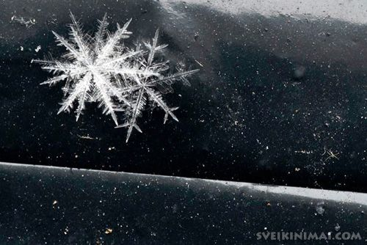
НЕОБЫЧНОЕ В ОБЫЧНОМ…

Slide 3
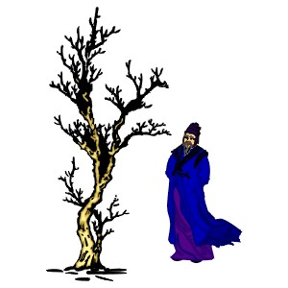
Те тайны, что нас окружают,
Не каждому дано познать…
Ну, а поэт, художник помогают,
Все чудеса охотно открывают.
А нам с тобою нужно их понять…

Slide 4
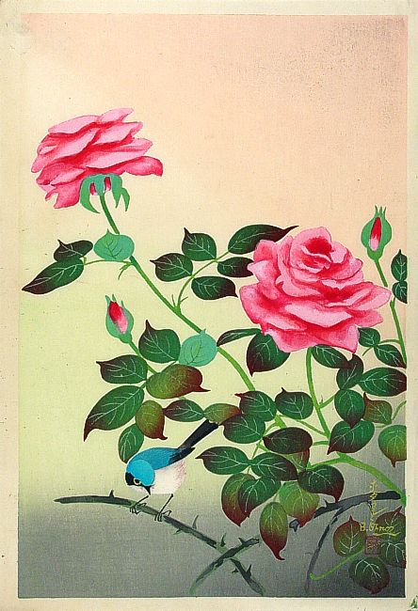
Я поднялся на холм, Полон грусти - и что же: Там шиповник в цвету!

Slide 5
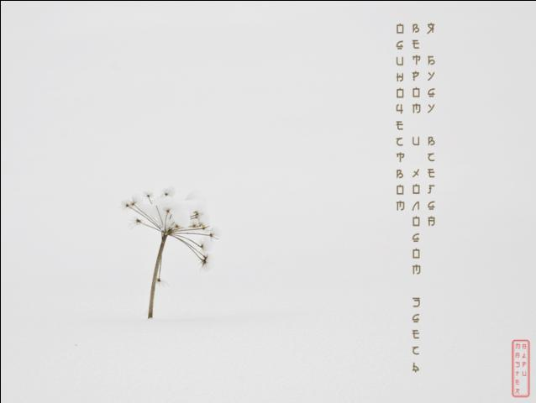
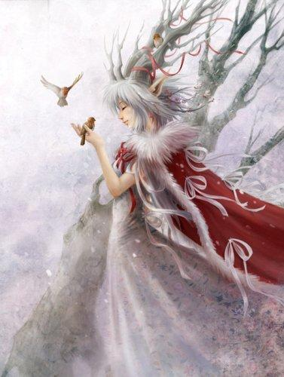
ХОККУ 俳句

Slide 6
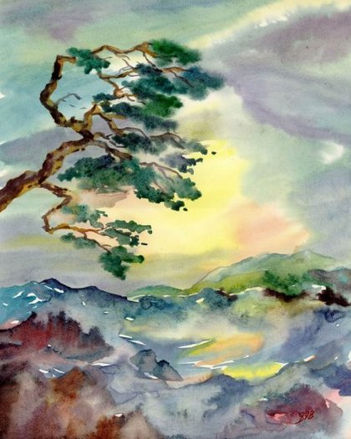
Особенность ХОККУ (ХАЙКУ):
строятся на соотнесении человека и мира природы
нет рифмы, состоит из трёх строчек

Slide 7
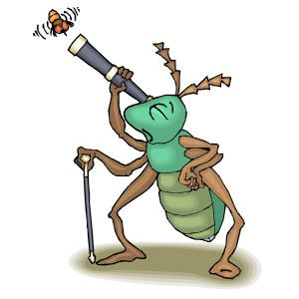
ФОРМА ХОККУ (ХАЙКУ)
1 – 5 слогов
2 – 7 слогов
3 – 5 слогов
Какая грусть!
В маленькой
клетке подвешен
Плененный сверчок.
Басё

Slide 9
ПОПРОБУЙ!
Упала_________
Маленькой____
Прощай_______

Slide 10
И поля, и горы
Снег тихонько всё украл.
Сразу стало пусто…ДЗЁСО

Slide 11
* Одна лишь деталь, предмет должны дать представление о всей картине.
*В этих стихах нет ничего лишнего, всё просто. Это умение сказать многое в немногих словах.

Slide 12
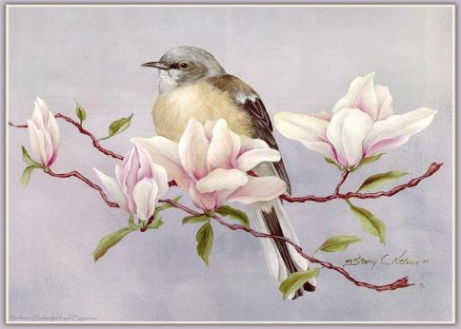
Родина хокку- Япония.
- Как вы думаете, почему такой миниатюрный жанр, как хокку, зародился именно в Японии?

Slide 13
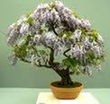
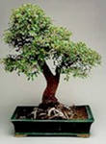
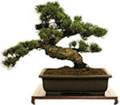

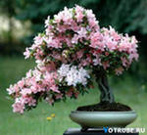
БОНСАЙ

Slide 14
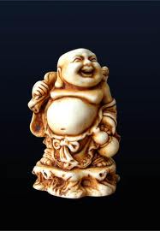
НЕЦКЕ

Slide 15
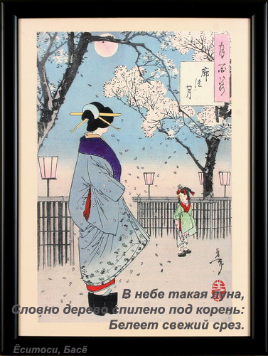
ХОККУ

Slide 16

Придумай шуточное ХОККУ!
Жили______________________
ДВЕ________________________
ОДНА_____, ДРУГАЯ__________

Slide 17

Стихи в жанре хокку передают гармонию отношений человека и природы, А законам красоты и гармонии следует учиться. Всматривайтесь в малое - и вы увидите великое.

Slide 18
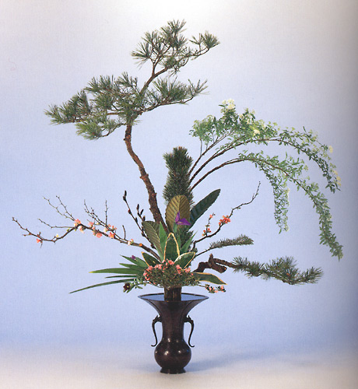
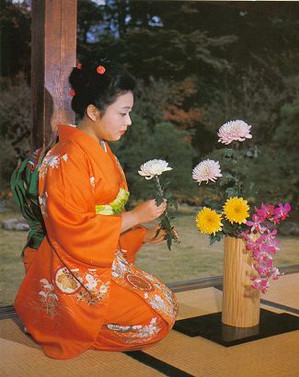


ИКЕБАНА

Slide 19
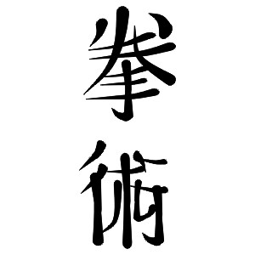
ИЕРОГЛИФЫ

Slide 20

ПАГОДА

Slide 21
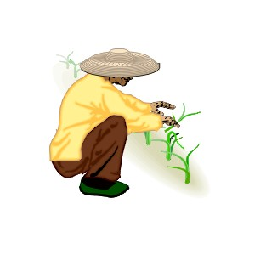
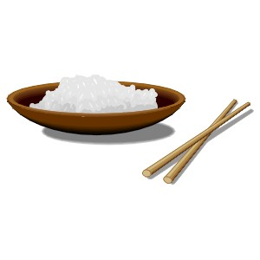
РИС

Slide 22


?

Slide 23
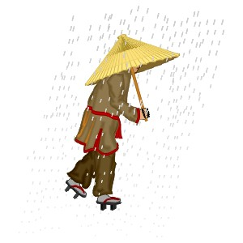

Японские сандалии - ГЭТА

Slide 24
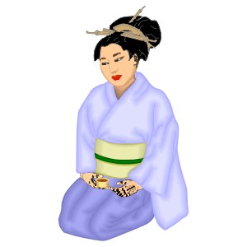
?

Slide 25
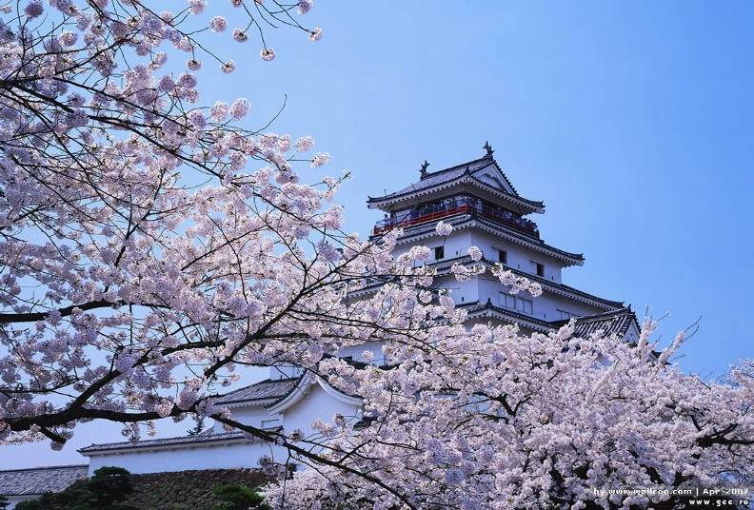
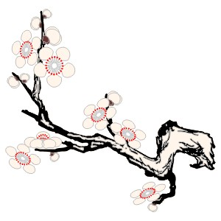
Сакура.

